Slide 1


Bots vs Wikipedia
X

Slide 2
Problema
Influência dos bots em alterações de artigos da Wikipedia
Bots atuam para grupos de influência como religião, política, esportes, etc?
Quantidade de alterações por bots vs usuários comuns
Referência: "Bots vs. Wikipedians, Anons vs. Logged-Ins (Redux): A Global Study of Edit Activity on Wikipedia and Wikidata"

Slide 3
Características dos dados
Origem são de dados semi-estruturados, recebidos à partir de um endpoint rest no formato JSON
Grande parte dos dados estão em formato texto
Serão armazenados em uma estrutura Hadoop (HDFS) para serem analisados

Slide 4
Características dos dados
Campo | Tipo | Descrição
id | String | ID único que identifica o evento
uri | String | URI única que identifica o evento ou entidade
request_id | String | ID único da requisição que ocasionou o evento
dt | String | Data do evento no formato ISO-8601
domain | String | Domínio do evento ou entidade a qual pertence
stream | String | Nome do stream/fila/datase ao qual o evento pertence
rcid | Integer | ID do evento "recentchange"
type | String | Tipo de evento "recentchante" - (edit, new, log, categorize, external)
title | String | Título da página
namespace | integer | ID do namespace relativo à página afetada
comment | String | Comentário da alteração
parsedcomment | String | Comentário da alteração em formato HTML
timestamp | integer | Timestamp do comentário
user | String | Usuário que efetuou a alteração
bot | Boolean | Identifica se é um bot
server_url | String | URL canonica do servidor
server_name | String | Nome do servidor
server_script_path | String | Caminho do script do servidor
wiki | String | ID da wiki
length | object | Tamanho da antiga e nova mudança
length.old | integer | Tamanho antes da mudança
length.new | integer | Tamanho da nova mudança
revision | object | Antigo e novo ID da revisão
revision.new | integer | ID da nova mudança
revision.old | integer | ID da antiga mudança
log_id | integer | ID de log da mudança
log_type | String | Tipo da mudança
log_action | String | Ação da mudança
log_params | Array[String] | Parâmetros da mudança se existirem
log_action_comment | String | Comentário da ação da mudança

Slide 5
Características dos dados
Dados principais
Campo | Tipo | Descrição
id | String | ID único que identifica o evento
uri | String | URI única que identifica o evento ou entidade
dt | String | Data do evento no formato ISO-8601
domain | String | Domínio do evento ou entidade a qual pertence
title | String | Título da página
user | String | Usuário que efetuou a alteração
bot | Boolean | Identifica se é um bot
server_url | String | URL canonica do servidor

Slide 6
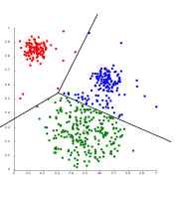
Análise que serão utilizadas
Análises de grupos
K-Médias
DBSCAN
Single-Linkage

Slide 7
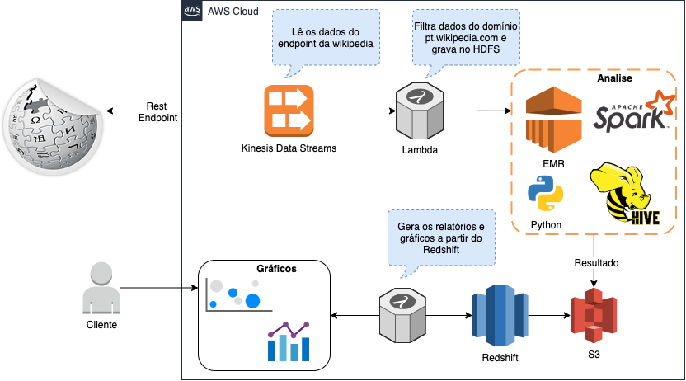
Arquitetura

Slide 8
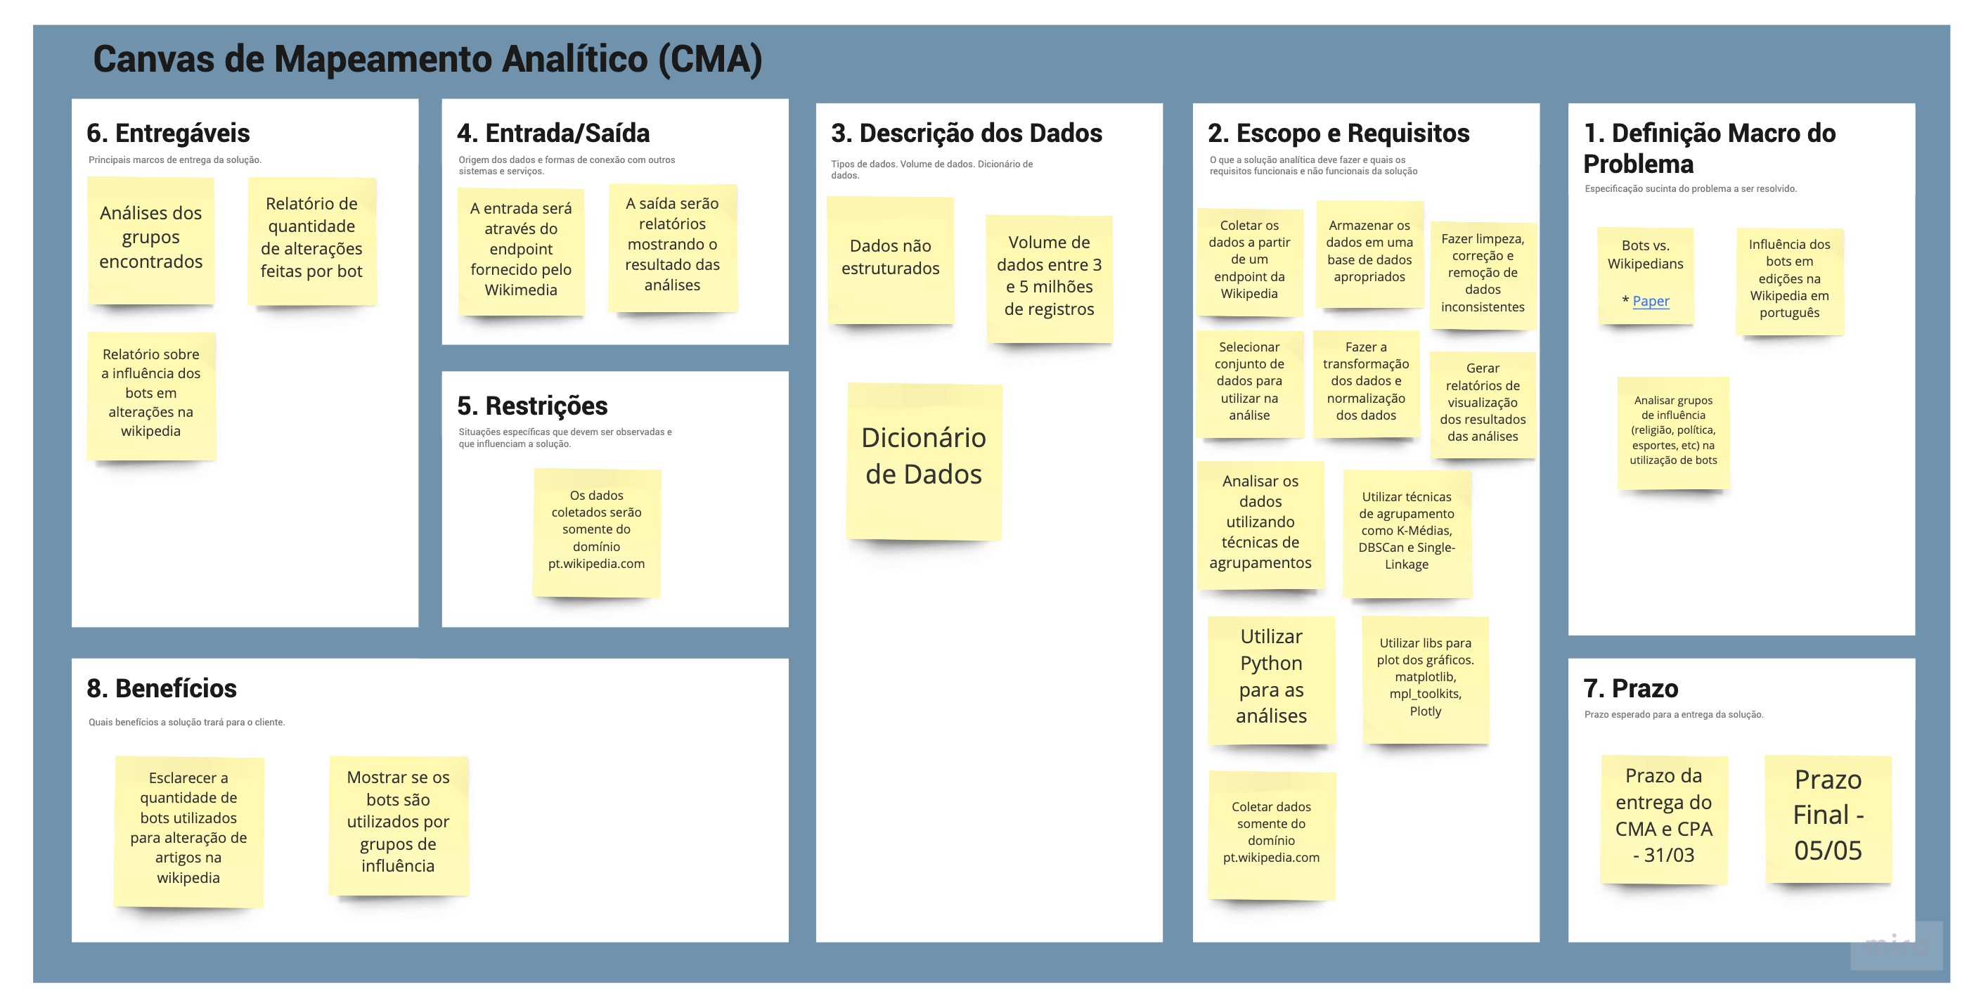

Slide 9
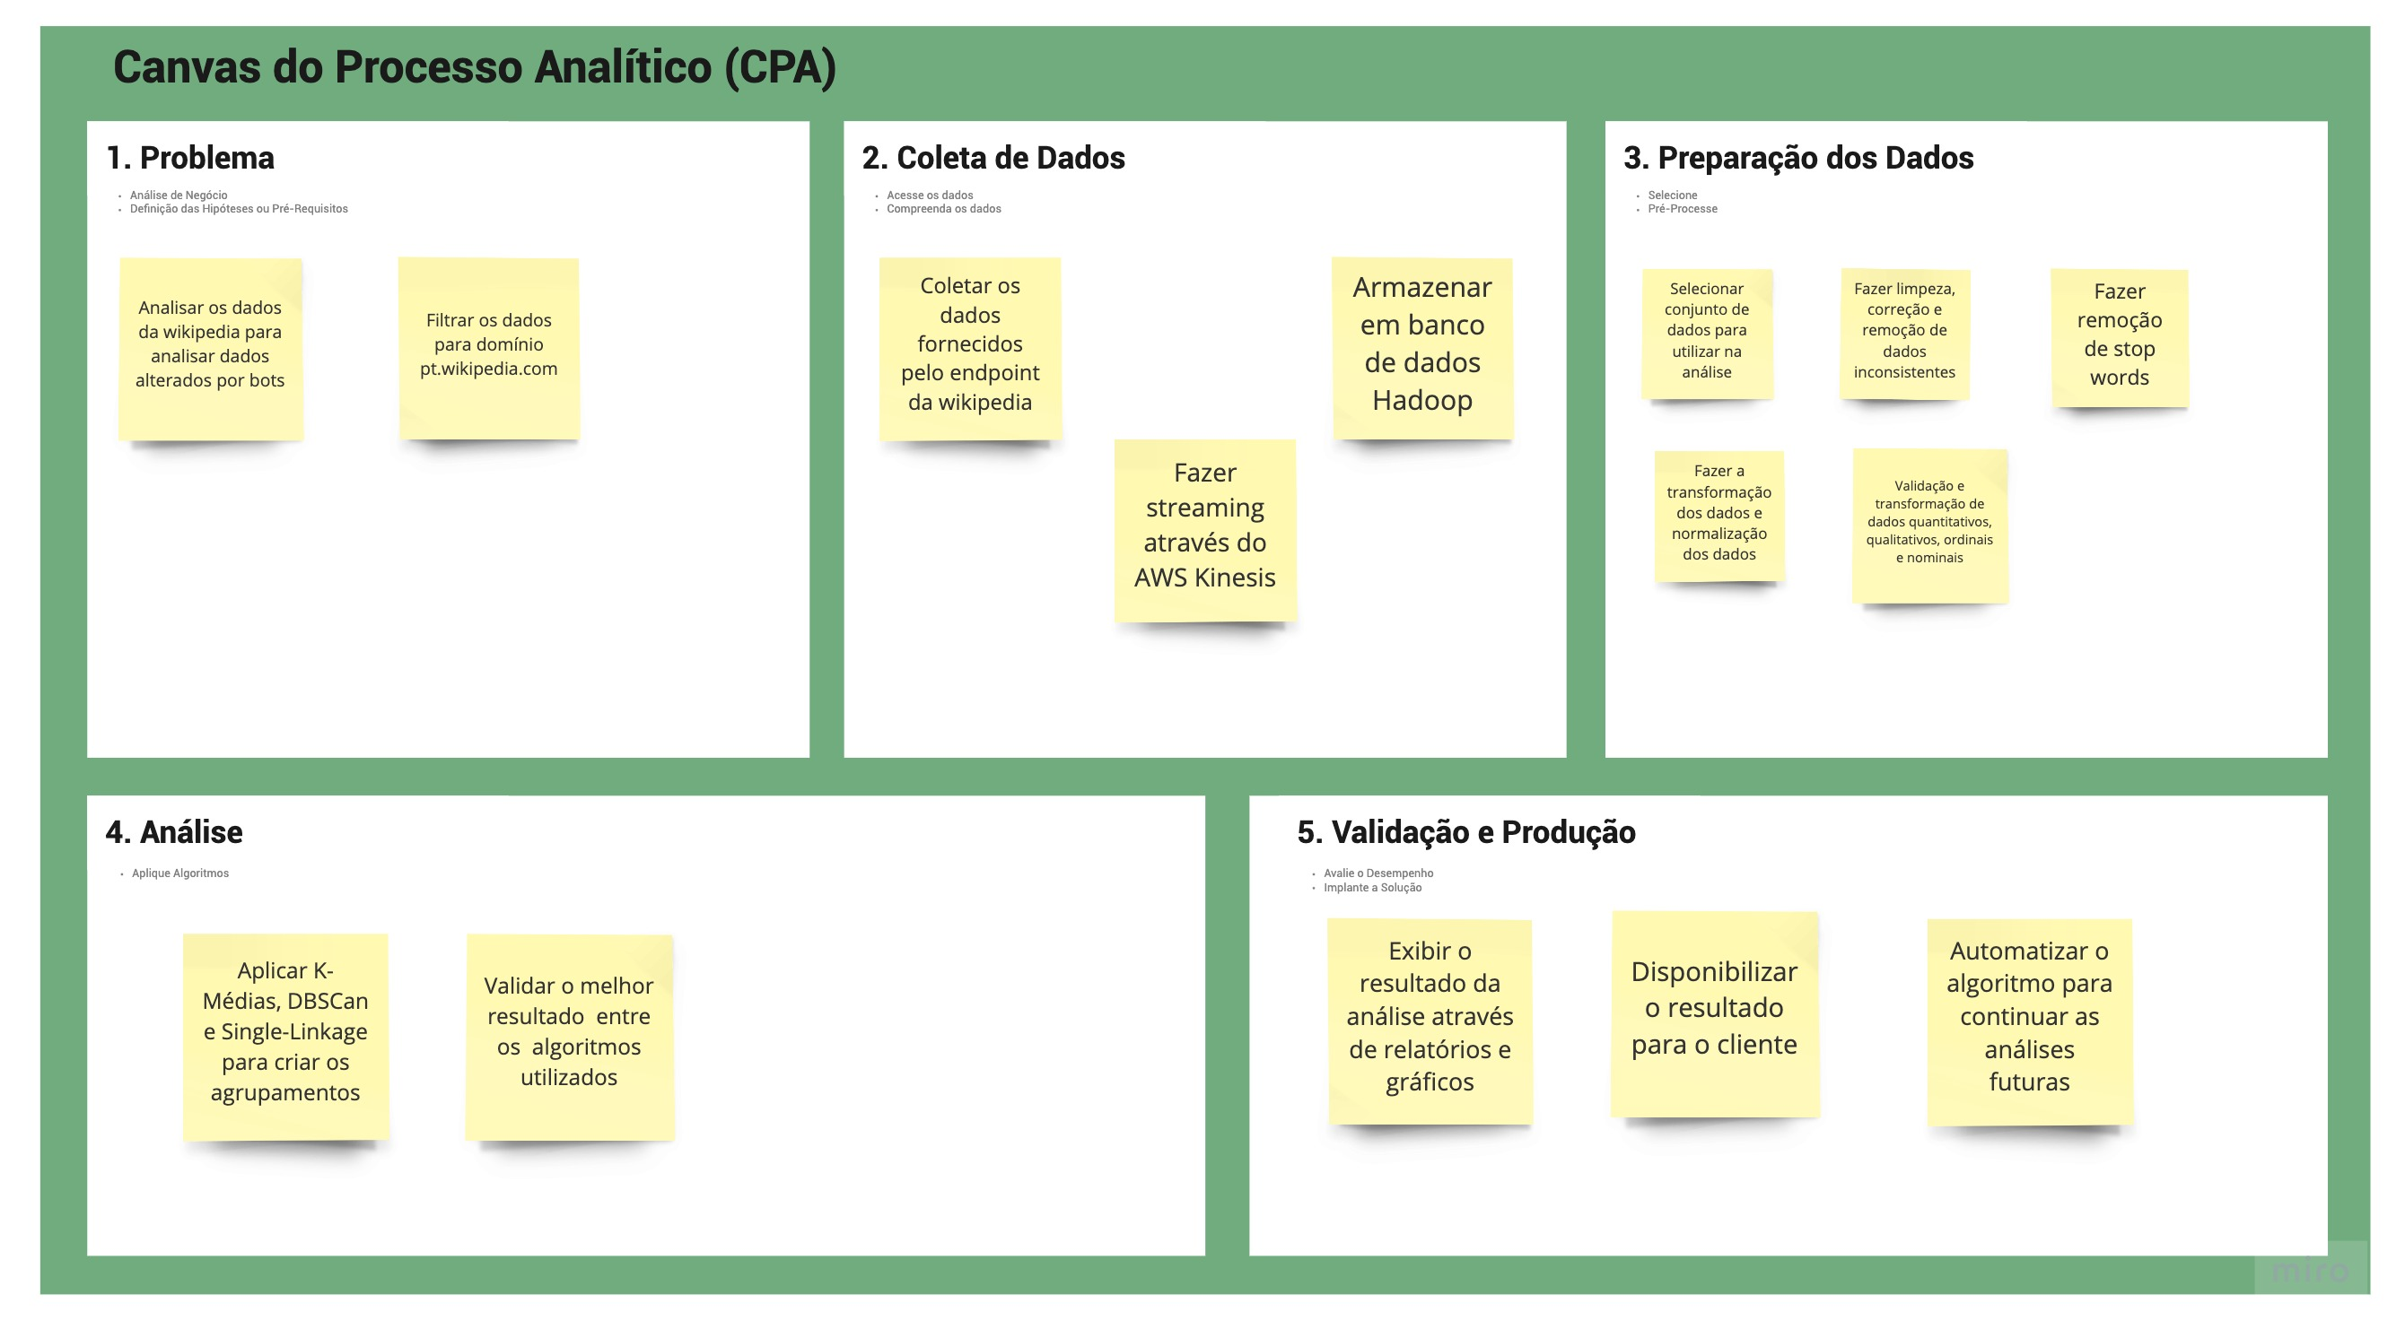
Canvas do Processo Analítico (CPA)

